Slide 1
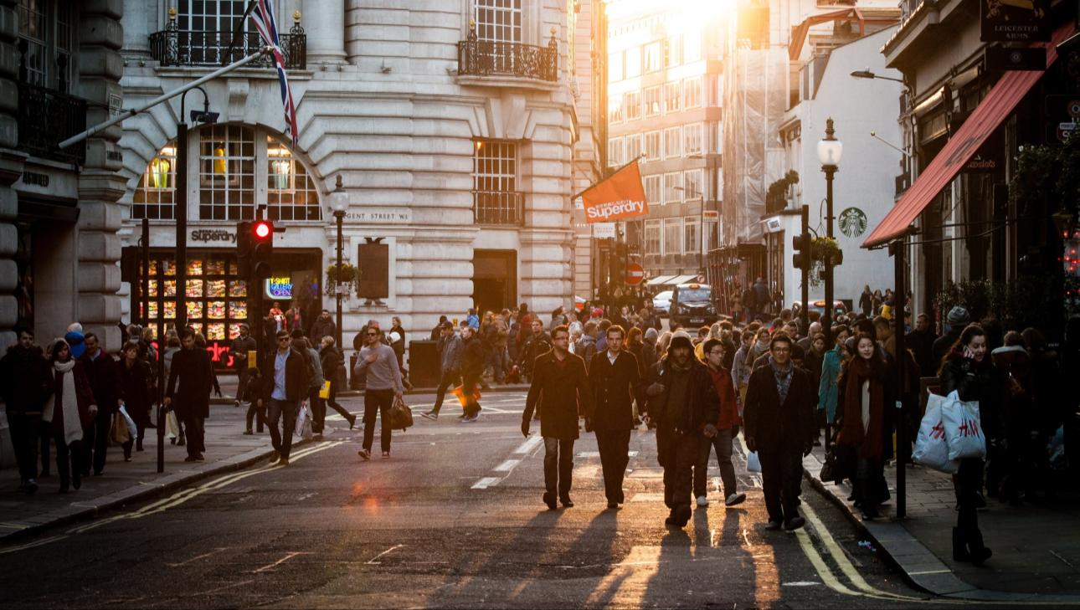
BIOLOGIE
RNDr. Kateřina Bažantová

Slide 2
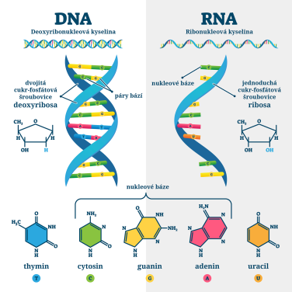
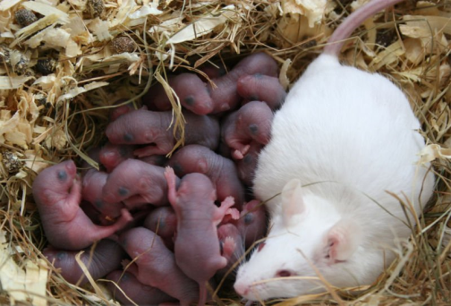
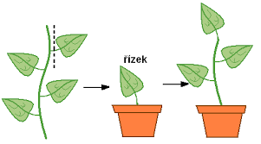
Co nás čeká? Genetika
Zabývá se zákonitostmi dědičnosti a proměnlivosti organismů
Dědičnost = heredita, schopnost organismů vytvářet potomky se stejnými nebo podobnými znaky (vlastnostmi)
Proměnlivost = variabilita, odlišnost jedinců jednoho druhu
Rozmnožování, reprodukce = schopnost organismů vytvářet nové generace a tím přenášet svoje vlastnosti na potomky
Rozmnožování pohlavní a nepohlavní

Slide 3
Co nás čeká? Genetika
Základní genetické pojmy
Rozdíl mezi dominantní a recesivní alelou
Chromozomové určení pohlaví (Drosophila, Abraxas)
Dědičnost kvalitativních a kvantitativních znaků
Metody výzkumu dědičnosti
Molekulární genetika
Genetické zákonitosti v populaci
Genetika člověka
Dědičné choroby
Etické aspekty

Slide 4
Genetika - základní genetické pojmy
Dědičnost
Variabilita
Hybridizace
Chromozomy (homologní, heterologní)
Karyotyp
Chromatidy (sesterské, nesesterské)
Chromatin
Chromozom (autozom, gonozom)
Mitóza, meióza
Haploidní / Diploidní
Kombinace, rekombinace
Replikace, transkripce, translace
Gen (strukturní, regulační, pro RNA)
Genetická informace
DNA, RNA (mRNA, tRNA, rRNA)
Kodon, antikodon
Alela (dominantní, recesivní)
Genotyp
Fenotyp
Genom
Homozygot/ Heterozygot
Monohybrid, dihybrid
Parentální generace, filiální generace
Exprese
Mutace
Selekce
Inbreeding
GMO
Potomstvo, klony

Slide 5
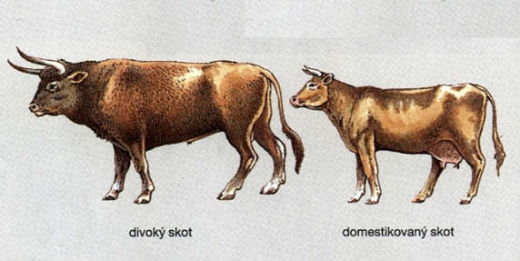
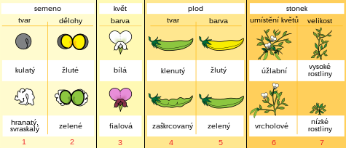
Historie výzkumu
Výběr zvířat pro domestikaci, rostliny pro zemědělství
Johann Gregor Mendel (1822 – 1884)
– zakladatel genetiky
- pokusy s hrachem setým (Pisum sativum)
- barva květů, barva semen, tvar květů, tvar semen, tvar lusků, délka stonku
- 10 let, 33 tisíc rostlin, statisticky zpracované
MENDELOVY ZÁKONY DĚDIČNOSTI popisují zákonitosti přenosu znaků z rodičů na potomky.

Slide 6
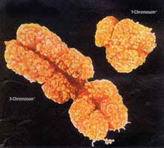
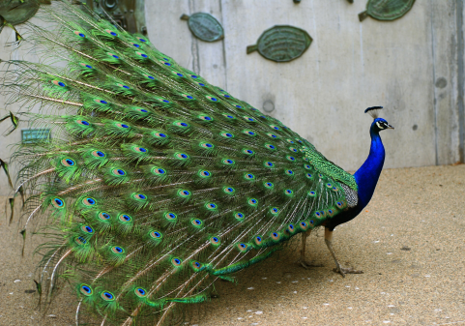
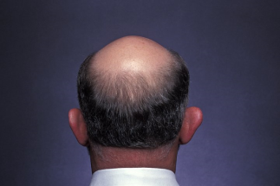
Chromozomové určení pohlaví
typ Drosophila, Abraxas
Každé pohlaví má různé chromozomy, tzv. gonozomy
Heterogametní, homogametní
Pohlavně vázaná dědičnost
Znaky pohlavně ovládané, ovlivněné

Slide 7
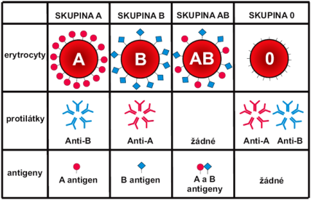
Dědičnost kvalitativních a kvantitativních znaků
Dědičnost kvalitativních znaků (znaky se liší výskytem - dominance, recesivita, neúplná dominance, kodominance)
Mendelovy zákony
Dědičnost kvantitativních znaků (znaky se liší mírou)
Monogenní/ Polygenní systém
Geny malého účinku
Aktivní a neutrální alela
Ovlivnitelnost vnějšími faktory, hormony

Slide 8
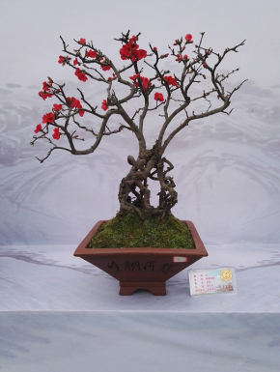
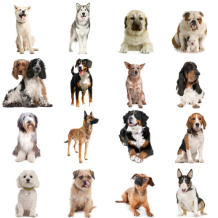
Metody výzkumu dědičnosti
Pěstitelství, domestikace
Pozorovací metody – sledování, zapisování, statistika, fenotyp
Mendelovy pokusy (hybridizace – pokusné křížení)
Eugenika, období 2. světové války
Genealogie, populační, gemellilogický
Molekulární, biochemické procesy a analýzy, PCR

Slide 9
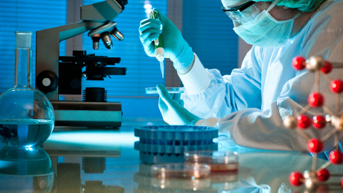
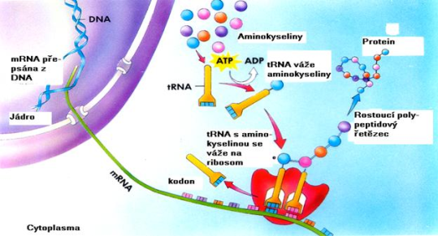
Molekulární genetika
Molekulární základy dědičnosti
DNA, RNA (tRNA, mRNA, rRNA)
Nukleotid, báze, komplementarita
Replikace
Transkripce
Translace (kodon, antikodon)
Exprese genu
Exon, intron
Induktor, represor, operon
Mimojaderná dědičnost

Slide 10
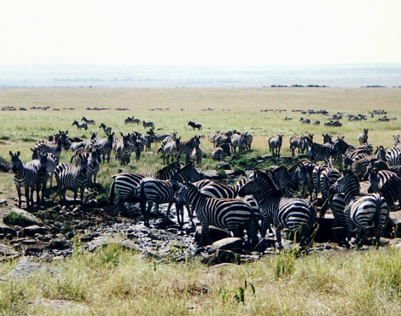
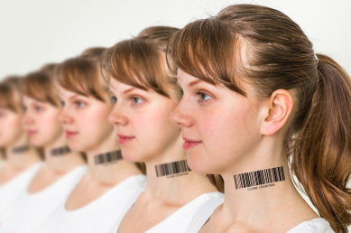
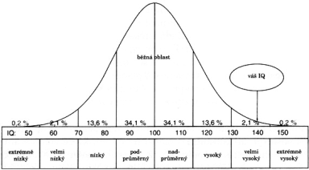
Populační genetika – genetika populací
Genetické zákonitosti v populaci
Populace (autogamická/ panmiktická)
Druh
Klon
Genofond
Genotyp
Fenotyp
Migrace
Mutace
Náhodný genetický posun – drift
Selekce

Slide 11
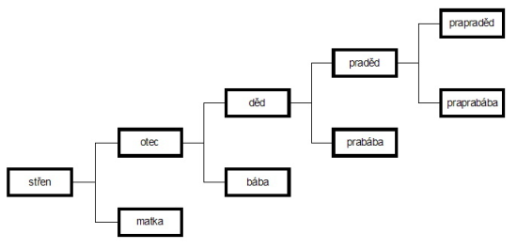
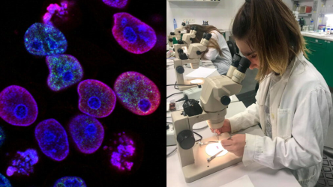
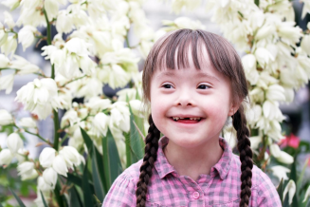
Genetika člověka
Pozorovací metody
Molekulárně genetický výzkum
Genealogický výzkum
Dvojčata
Molekulární analýzy
Lékařská genetika
Dědičné choroby, vývojové vady
Genová terapie
Eufenické zákroky
IVF

Slide 12
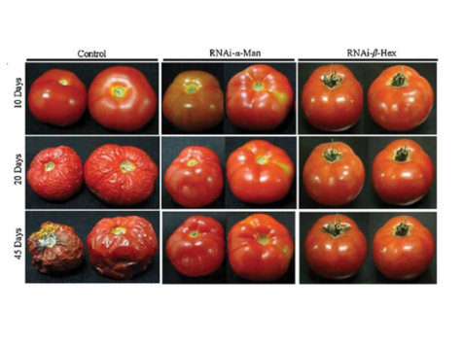
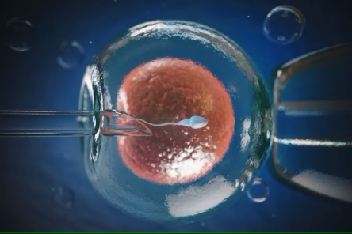
Etické aspekty
Eugenika
Genové manipulace
Genové inženýrství (využití/ zneužití)
Izolace nukleové kyseliny
Štěpení DNA
Klonování
Sekvenování
PCR (polymerázová řetězová reakce)

Slide 13
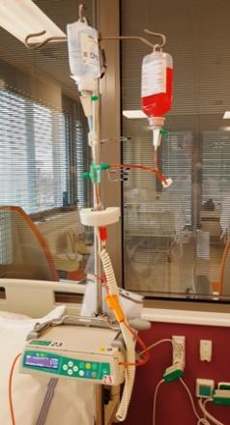
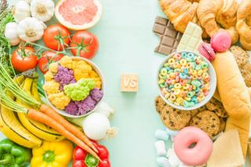
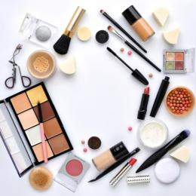
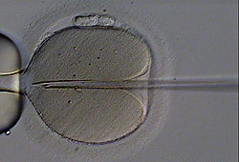
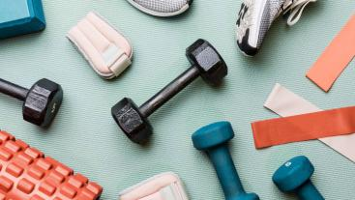
Čím ovlivňujeme zdraví buněk

Slide 14
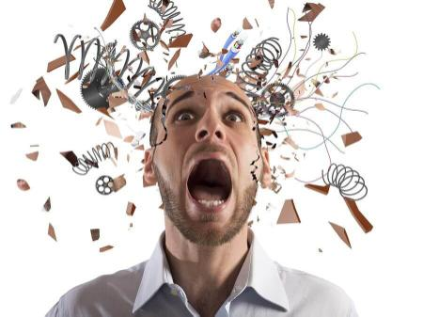
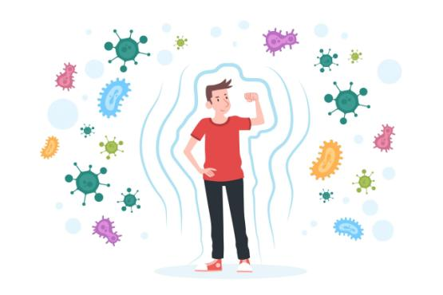
Stres
Stres je vychýlení z rovnováhy (vnější podmínky – fyzikální, chemické, vnitřní faktory – např. výživa)
Buňky reagují na stres
Organismy reagují na stres změnou vnitřního prostředí
Stres celého organismu ovlivňuje prostředí buněk, jejich fungování (chybovost: bez významu/ fatální – při dělení buněk, jádra)
Imunita zprostředkovaná buňkami (specifická, nespecifická), důležitý vzhled a projev buněk

Slide 15
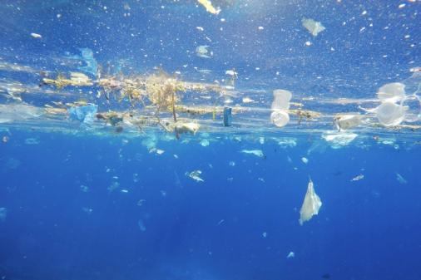
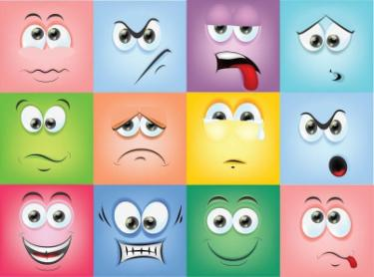
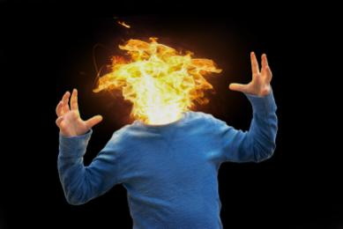
Emoce
Imunita
Syndrom vyhoření
Wellbeing, psychohygiena
Mindfulness, meditace
Osobní/osobnostní rozvoj
Teambuilding
Charita
Environmentální vliv
Etika, morální nastavení

Slide 16
Zdroje:
https://thumbs.dreamstime.com/b/human-body-cells-25962548.jpg
https://www.superionherbs.cz/wp-content/uploads/stres.jpg
https://productimages.hepsiburada.net/s/212/375/110000189596047.jpg
https://www.yachting.com/cs-cz/novinky-a-clanky/plachteni-v-oceanu-plastu
https://images.squarespace-cdn.com/content/v1/5bb6e5ce9b7d1510743d8c27/1568264074591-JB5T9NI34ZNU2CLFR31Y/makeup-brush-and-decorative-cosmetics-on-a-white-PVDPXLS.jpg?format=300w
https://www.alfabet.cz/wp-content/uploads/2014/02/shutterstock_1394783393.jpg
https://images.everydayhealth.com/images/everything-you-need-know-about-fitness-1440x810.jpg
https://upload.wikimedia.org/wikipedia/commons/thumb/0/09/ICSI.jpg/250px-ICSI.jpg
https://www.google.com/aclk?sa=l&ai=DChcSEwiv-J2vvbL7AhU4kGgJHQ_CA94YABADGgJ3Zg&sig=AOD64_0to5Culzvx3lFy5OL_mZSkQuBkMQ&adurl&ctype=5&ved=2ahUKEwii4Y2vvbL7AhUlrEwKHXu-CfUQvhd6BAgBEFI
https://www.miltenyibiotec.com/_Resources/Persistent/d8fbec6238f22c61601740d9abcc4c25d1d40ce9/Happy_Cell_Group_RGB_001_2500x1250-970x485.jpg
https://1gr.cz/fotky/idnes/22/063/vidw/AHA946aab_52FW1_HEALTH_CORONAVIRUS_USA_LONGCOV.JPG
https://cdn.xsd.cz/resize/c31765e671f63e2887646871f9b2d7f6_resize=680,383_.jpg?hash=7427dd0fc9c521094bdea889d3e6b4d3
http://odkrytelzi.cz/wp-content/uploads/2011/07/1292051_47981441.jpg
https://www.mun.ca/biology/scarr/Histone_Protein_Structure.html
https://slideplayer.cz/slide/16209050/95/images/6/Stavba+chromozomu+DVOUCHROMATIDOV%C3%9D+JEDNOCHROMATIDOV%C3%9D+chromozom.jpg
https://encrypted-tbn0.gstatic.com/images?q=tbn:ANd9GcTBSnHCjv4T1JuwkyZ5cooMx98Lnc12xpiWOw&usqp=CAU
https://encrypted-tbn0.gstatic.com/images?q=tbn:ANd9GcT5vhBXZgnGbDuvL6yWsjdCfVazIpjHTAXo0w&usqp=CAU
https://medlineplus.gov/images/PX00005G_PRESENTATION.jpeg
https://static.javatpoint.com/biology/images/chromosome2.png
https://www.genome.gov/sites/default/files/media/images/tg/Karyotype.jpg
https://www.verywellhealth.com/thmb/YDdE8otMsWMUeSP1e302ONGCC6A=/1500x0/filters:no_upscale():max_bytes(150000):strip_icc()/female_karyotype-58efe4b75f9b582c4d5dd803.jpg
https://media0.mypage.cz/images/media0:4d764b4ff3d9d.jpg/holata.jpg
https://upload.wikimedia.org/wikipedia/commons/thumb/a/ae/Mendel_seven_characters_cs.svg/475px-Mendel_seven_characters_cs.svg.png
https://eluc.ikap.cz/uploads/images/21116/content_Rodokmen.jpg
https://img.ihned.cz/attachment.php/880/68954880/vNE16c2hCko5P4mLSpU0OGibnWgIJFdu/EK08_59_zdravi_gen_sh.jpg
http://www.svetvolnehocasu.com/images/svetvolnehocasu/katalog/kat_478/stredni/1811061914101.jpg
http://www.chovzvirat.cz/images/clanky/844/844_fed84b.jpg
https://www.pesweb.cz/img/_/databaze-plemen/atlas-psu-riha.png
https://image.pmgstatic.com/cache/resized/w936/files/images/film/photos/166/644/166644477_1995f4.jpg
https://www.cojeco.cz/images/descript/478250d6f452b2330dea1a98f33c1358.jpg
https://slideplayer.cz/slide/2751677/10/images/16/Atraktivn%C3%AD+biologie.+Typy+RNA+%28m%2C+r%2C+t%29+RNA+se+v+organismech+vyskytuje+v+n%C4%9Bkolika+r%C5%AFzn%C3%BDch+typech..jpg
http://www.giobio.tode.cz/obrazky/genetika/rep_trans_transl_prote.jpg
https://cdn.xsd.cz/original/71f590bca86d30f59758b971342fb81b.jpg
https://upload.wikimedia.org/wikipedia/commons/a/a9/Zebras_at_Masai_Mara.png
https://bmedic.cz/wp-content/uploads/2021/10/nahled1-1014x570.jpg
https://mkczimgmodrykonik.vshcdn.net/c5X7GvGIXIX7_s1600x1600.jpg
https://womencalc.com/files/category-icons/53.png
https://i.iinfo.cz/images/448/ples-muz-1.jpg
https://upload.wikimedia.org/wikipedia/commons/7/72/Pavo_cristatus_%28male%29_-feathers-8a.jpg
https://www.wikiskripta.eu/images/a/a6/Krevni_skupiny.png
https://www.fandimefilmu.cz/files/images/2020/06/18/article_main_zxenyvf1sq9d6hf0.jpg
https://www.babyweb.cz/wp-content/uploads/bwcz/files/media/Fotografie%20fotobanka/deti-skolka.kamaradi-lkamaradstvi-pratele-istock_000014215191small.jpg
https://www.medimerck.cz/content/dam/web/healthcare/biopharma/medimerck/czech-republic/aktuality/ferti/13-laboratorni-metody.jpg
https://s.abcnews.com/images/Health/ht_tomato_progression_2_sr_140425_4x3_992.jpg
https://casopis.mensa.cz/image.php?idx=64&mw=567&mh=312

Slide 17
DĚKUJI ZA POZORNOST

